Slide 1

Základní společenstva – vody, mokřady a prameniště
Název školy: Základní škola Karla Klíče Hostinné
Autor: Mgr. Renáta Jehličková
Název: VY_32_INOVACE_10_B_17_ZÁKLADNÍ SPOLEČENSTVA-
VODY, MOKŘADY A PRAMENIŠTĚ
Téma: ROZMANITOST PŘÍRODY
Číslo projektu: CZ.1.07/1.4.00/21.2131

Slide 2
Autor | Mgr. Renáta Jehličková
Vytvořeno dne | 15. dubna 2012
Odpilotováno dne | 11. června 2012 | ve třídě | IV.B
Vzdělávací oblast | Člověk a jeho svět
Vzdělávací obor | Přírodověda
Tematický okruh | Rozmanitost přírody
Téma | Základní společenstva – vody, mokřady a prameniště
Klíčová slova | vody, mokřady, prameniště, jezera, tůně, rybníky, přehrady, potoky, řeky, okřehek, rdest, leknín, pstruh, parma, kapr, blatouch, orobinec, máta, ostřice, čáp, volavka, vážky, šídla, mechorosty, suchopýr, orchideje, měkkýši

Slide 3
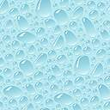
Základní společenstva – vody
Vody (v ČR málo - jen sladké):
stojaté
jezera a tůně (přírodní, hlavně ledovcová jezera na Šumavě)
- rybníky a přehrady (vyrobeny člověkem)
tekoucí
- potoky a řeky (dříve se rozlévaly volně do krajiny,
dnes zpevněné břehy, hráze, přehrady)
Žijí zde:
rostliny – okřehek, rdest vzplývavý (leknín je dnes vzácný)
živočichové – ryby (pstruh, parma – tekoucí vody, kapr – stojaté v.)
bezobratlí (korýši, hmyz)
obojživelníci (žáby, mloci - vajíčka snáší do vody
z nich pulci)

Slide 4

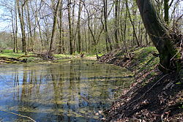
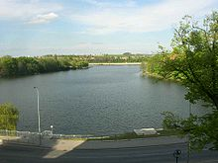
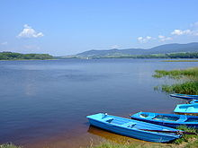
Základní společenstva – vody
Černé jezero (Šumava) Hrbáčkovy tůně (Polabí)
rybník Jordán (v Táboře) přehrada Lipno (vodní nádrž)

Slide 5
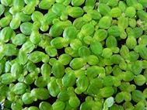
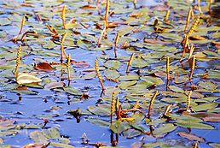
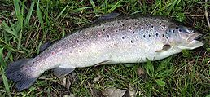

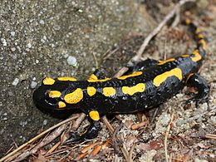
Základní společenstva – vody
okřehek menší rdest vzplývavý
parma obecná
pstruh potoční
mlok skvrnitý

Slide 6
Základní společenstva – mokřady
Mokřady:
původní mokřady lidé přeměňovaly na louky či pole chyba
(mokřady mají v přírodě velký význam)
často kolem rybníků a řek stojatá voda
(podzemní voda zde vystupuje až k povrchu půdy, někdy je i
zcela zaplavena)
Žijí zde:
rostliny – blatouch, orobinec, máta, ostřice
živočichové – ptáci (čáp, volavka)
hmyz (vážky, šídla)

Slide 7
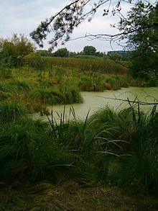
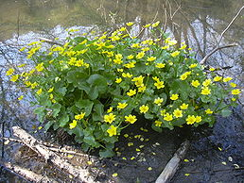
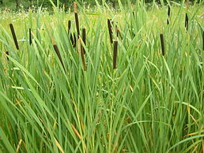
Základní společenstva – mokřady
blatouch bahenní
mokřad (cenný ekosystém) orobinec

Slide 8
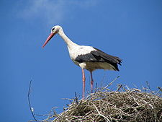
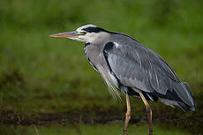
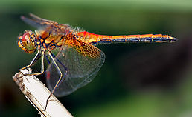
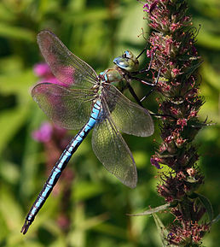
Základní společenstva – mokřady
čáp bílý volavka popelavá
vážka žlutavá šídlo královské

Slide 9
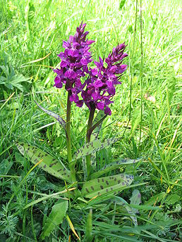
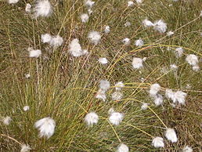
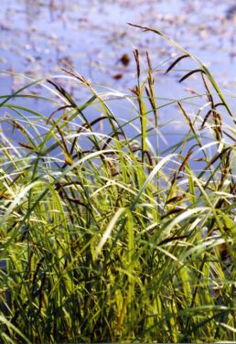
Základní společenstva – prameniště
Prameniště:
zde voda neustále proudí vyvěrají zde prameny (lesy, louky)
Žijí zde:
rostliny – mechorosty (často tvoří hustý koberec)
byliny (suchopýr, ostřice, vzácněji i orchideje)
živočichové – málo, hlavně bezobratlí (měkkýši)
suchopýr pochvatý ostřice štíhlá prstnatec májový

Slide 10
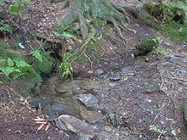
Základní společenstva – prameniště
pramen řeky Volyňky (jižní Čechy)

Slide 11
Vody, mokřady, prameniště
Odpovězte na otázky:
Jak dělíme vody?
Které stojaté a které tekoucí vody najdeme na našem území?
Které organismy žijí na místech se stojatou i tekoucí vodou?
Jaký je rozdíl mezi mokřadem a prameništěm?
Které organismy žijí na mokřadech a které na prameništích?
Proč stále ubývá mokřadů? Proč se musíme snažit je uchovávat?
Jaké vody najdeme v našem okolí? Které rostliny zde rostou a kteří živočichové zde žijí?

Slide 12
Mgr. Renáta Jehličková
15. dubna 2012
Určeno pro 4.ročník
ANOTACE
Výklad
Popis rozdělení míst s výskytem vody na vody, mokřady a prameniště a jejich charakteristika
Seznámení s druhy organismů (rostlin a živočichů) žijících na popsaných místech s výskytem vody (včetně obrázků z wikipedie)
Praktické činnosti – odpovědi na otázky jako kontrola zapamatování
si učiva

Slide 13
Použité zdroje
Obrázky a webové stránky z internetu na hypertextových odkazech.
Prezentace obsahuje animace.
Výukový materiál doplňující učebnici:
Dančák, Martin, Mgr., PhD.: Rozmanitost přírody: Člověk a jeho svět. Učebnice pro 4.a 5. ročník základní školy. Prodos spol. s. r. o., pedagogické nakladatelství. Kollárovo nám. 7, 722 00 Olomouc, 2010. Modrá řada učebnic. ISBN 978-80-7230-227-7
http://upload.wikimedia.org/wikipedia/commons/thumb/4/4b/Cerne_jezero_CZ_01.jpg/120px-Cerne_jezero_CZ_01.jpg
http://upload.wikimedia.org/wikipedia/commons/thumb/0/06/Hrbtune2.JPG/250px-Hrbtune2.JPG
http://upload.wikimedia.org/wikipedia/commons/thumb/3/33/Jordan_Pond_in_Tabor_CZ.JPG/220px-Jordan_Pond_in_Tabor_CZ.JPG
http://upload.wikimedia.org/wikipedia/commons/thumb/5/54/Lipno2.jpg/220px-Lipno2.jpg
http://upload.wikimedia.org/wikipedia/commons/thumb/6/61/Eendekroos_dicht_bijeen.JPG/258px-Eendekroos_dicht_bijeen.JPG
http://upload.wikimedia.org/wikipedia/commons/thumb/5/50/PotamogetonNatans.jpg/258px-PotamogetonNatans.jpg
http://upload.wikimedia.org/wikipedia/commons/thumb/5/5a/Bachforelle.jpg/258px-Bachforelle.jpg
http://upload.wikimedia.org/wikipedia/commons/thumb/7/75/Barbus_barbus.jpg/258px-Barbus_barbus.jpg
http://upload.wikimedia.org/wikipedia/commons/thumb/b/b5/Mlok.JPG/260px-Mlok.JPG

Slide 14
Použité zdroje
http://upload.wikimedia.org/wikipedia/commons/thumb/e/ea/Mokrady_Srby_2.jpg/220px-Mokrady_Srby_2.jpg
http://upload.wikimedia.org/wikipedia/commons/thumb/2/21/Blatouch_bahen%C3%AD.JPG/258px-Blatouch_bahen%C3%AD.JPG
http://upload.wikimedia.org/wikipedia/commons/thumb/1/16/Typha_latifolia_02_bgiu.jpg/258px-Typha_latifolia_02_bgiu.jpg
http://upload.wikimedia.org/wikipedia/commons/thumb/d/d5/White_Stork_%28Ciconia_ciconia%29.jpg/225px-White_Stork_%28Ciconia_ciconia%29.jpg
http://upload.wikimedia.org/wikipedia/commons/thumb/8/8b/Ardea_cinerea_5_%28Marek_Szczepanek%29.jpg/230px-Ardea_cinerea_5_%28Marek_Szczepanek%29.jpg
http://upload.wikimedia.org/wikipedia/commons/thumb/0/03/Sympetrum_flaveolum_-_side_%28aka%29.jpg/258px-Sympetrum_flaveolum_-_side_%28aka%29.jpg
http://upload.wikimedia.org/wikipedia/commons/thumb/9/9f/Ai%28loz%29hydro.JPG/258px-Ai%28loz%29hydro.JPG
http://upload.wikimedia.org/wikipedia/commons/thumb/c/cf/Wollgras_Eriophorum_vaginatum.jpg/258px-Wollgras_Eriophorum_vaginatum.jpg
http://upload.wikimedia.org/wikipedia/commons/thumb/b/b3/CarexAcuta.jpg/258px-CarexAcuta.jpg
http://upload.wikimedia.org/wikipedia/commons/thumb/3/30/Knabenkraut_2286.jpg/258px-Knabenkraut_2286.jpg
http://upload.wikimedia.org/wikipedia/commons/thumb/0/0f/Volynka-Riverhead.JPG/220px-Volynka-Riverhead.JPG

